Slide 1








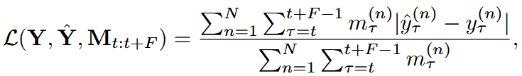



输入数据准备：
本文创新点：
通过构造偏置项Bias，利用TCN和GCN来对带有缺失值数据的多元时间序列进行训练，以预测未来的观测值。（两步走：先从时间上关联数据缺失的情况，再从空间上聚合top-k的邻居信息）。
多元时间序列：
$N$个单变量时间序列：
$$∈ℝ^{T×D}$$
缺失矩阵：
时间间隔 $[t−H,t]$下的时间序列：
问题定义：
给定历史观测数据 和其对应的缺失矩阵 ，
预测未来一段时间步$F$内的观测值 ，即：
因此，对应的损失函数$L$仅依据具有观测值的预测数据，可表示为：
$L$测量了预测值和真实值之间的平均绝对误差。

Slide 2
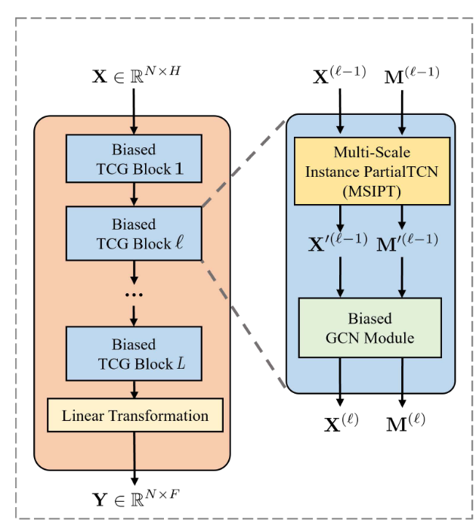




BiaTCGNet 的整体框架
多规模实例部分时间卷积网络
本文通过堆叠多个Biased TCG Block，来增强模型空间和时间上的感受野。
偏置GCN模块

Slide 3


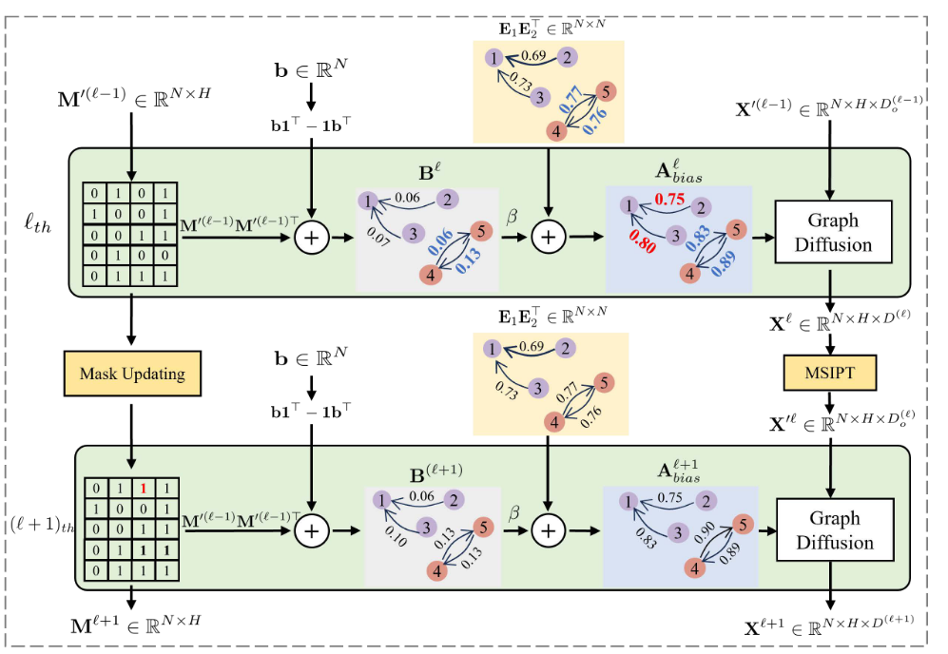


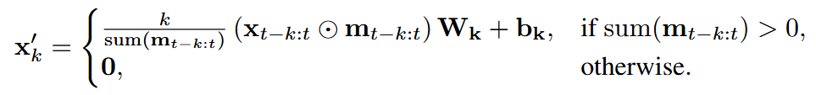




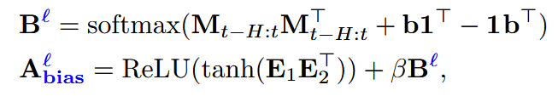
偏置GCN模块
自适应邻接矩阵学习
MSIPT时间卷积网络

